Slide 1
算法设计作业答疑
线性规划部分
授课教师：卜东波
2021年12月
日

Slide 2
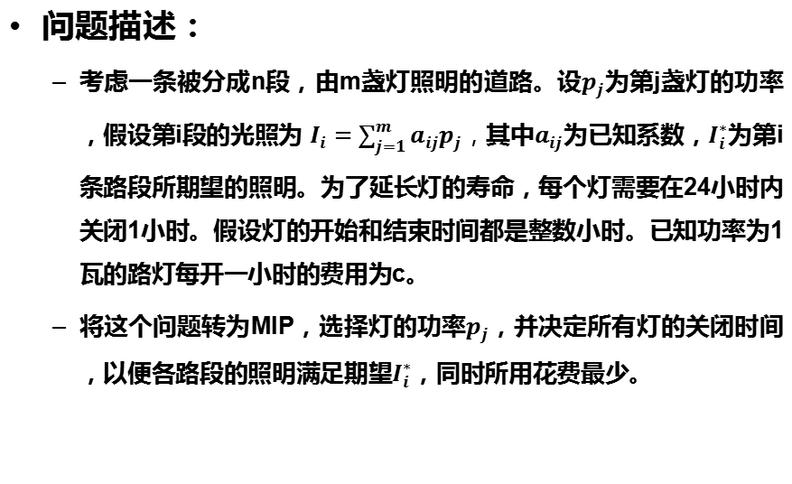
问题1：道路照明问题
问题描述：
考虑一条被分成n段，由m盏灯照明的道路。设$p_{j}$为第j盏灯的功率，假设第i段的光照为 $I_{i}=\sum_{j=1}^{m}{a_{ij}p_{j}}$，其中$a_{ij}$为已知系数，$I_{i}^{∗}$为第i条路段所期望的照明。为了延长灯的寿命，每个灯需要在24小时内关闭1小时。假设灯的开始和结束时间都是整数小时。已知功率为1瓦的路灯每开一小时的费用为c。
将这个问题转为MIP，选择灯的功率$p_{j}$，并决定所有灯的关闭时间，以便各路段的照明满足期望$I_{i}^{∗}$，同时所用花费最少。

Slide 3
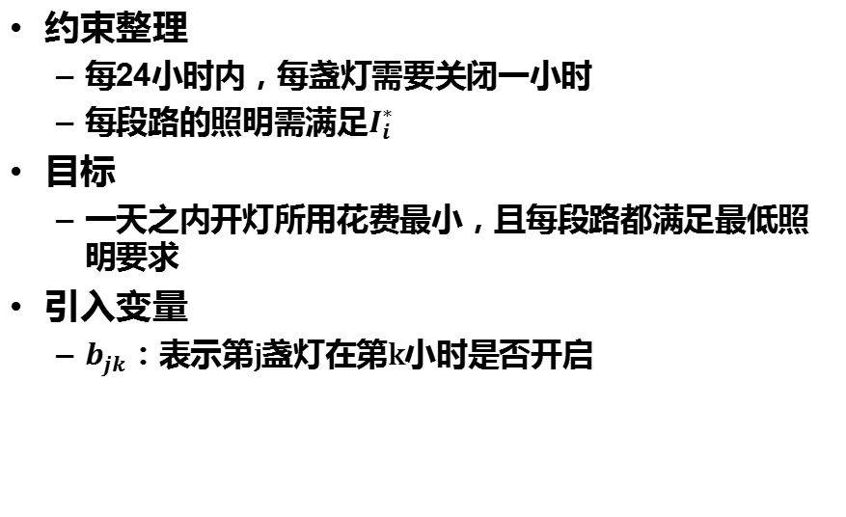
问题1：道路照明问题
约束整理
每24小时内，每盏灯需要关闭一小时
每段路的照明需满足$I_{i}^{∗}$
目标
一天之内开灯所用花费最小，且每段路都满足最低照明要求
引入变量
$b_{jk}$：表示第j盏灯在第k小时是否开启

Slide 4
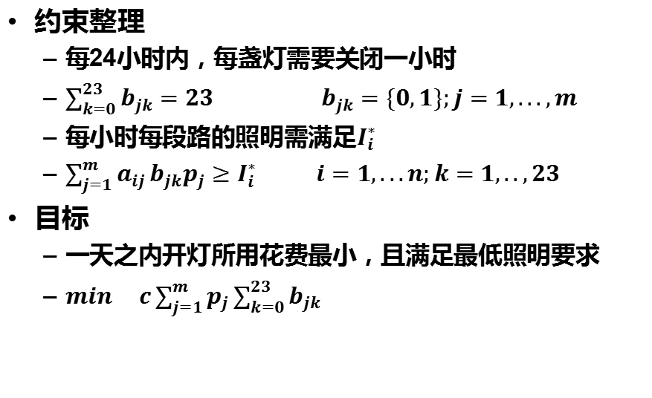
问题1：道路照明问题
约束整理
每24小时内，每盏灯需要关闭一小时
$\sum_{k=0}^{23}{b_{jk}}=23 b_{jk}=\{0,1\};j=1,...,m$
每小时每段路的照明需满足$I_{i}^{∗}$
$\sum_{j=1}^{m}{a_{ij}}b_{jk}p_{j}≥I_{i}^{∗} i=1,...n;k=1,..,23$
目标
一天之内开灯所用花费最小，且满足最低照明要求
$min c\sum_{j=1}^{m}{p_{j}}\sum_{k=0}^{23}{b_{jk}}$

Slide 5
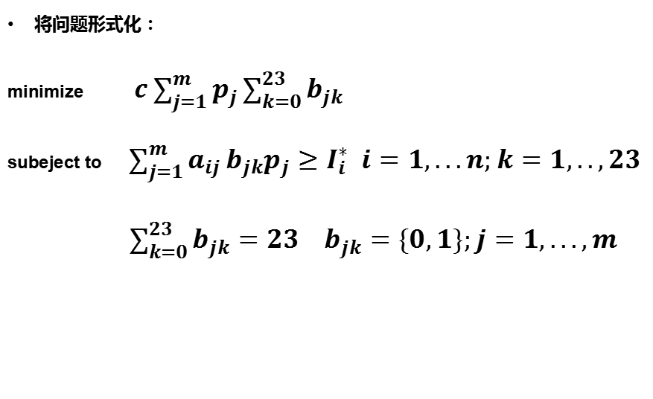
问题1：道路照明问题
将问题形式化：
minimize $c\sum_{j=1}^{m}{p_{j}}\sum_{k=0}^{23}{b_{jk}}$
subeject to $\sum_{j=1}^{m}{a_{ij}}b_{jk}p_{j}≥I_{i}^{∗} i=1,...n;k=1,..,23$
$\sum_{k=0}^{23}{b_{jk}}=23 b_{jk}=\{0,1\};j=1,...,m$

Slide 6
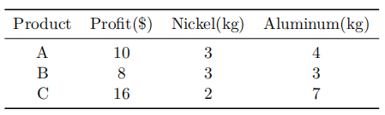
问题2：收益最大化
问题描述：
你的工厂生产三种产品：A、B和C，每种产品都需要两种原材料：镍和铝。每种产品的利润和所需成本如下表所示：
你只有200公斤的镍和300公斤的铝。怎么安排三种产品的生产量以最大化收益？请把这个问题形式化成LP并转成它的对偶形式，然后求得最优解。

Slide 7
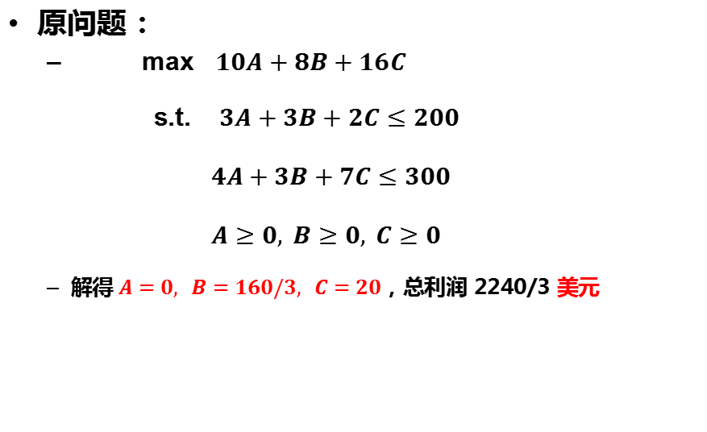
问题2：收益最大化
原问题：
max $10A+8B+16C$
s.t. $3A+3B+2C≤200$
$4A+3B+7C≤300$
$A≥0, B≥0, C≥0$
解得$A=0, B=160/3, C=20$，总利润 2240/3 美元

Slide 8
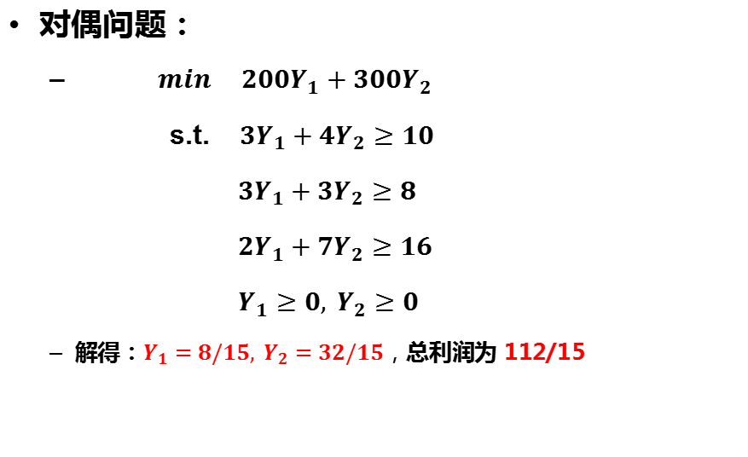
问题2：收益最大化
对偶问题：
$min 200Y_{1}+300Y_{2}$
s.t. $3Y_{1}+4Y_{2}≥10$
$3Y_{1}+3Y_{2}≥8$
$2Y_{1}+7Y_{2}≥16$
$Y_{1}≥0, Y_{2}≥0$
解得：$Y_{1}=8/15, Y_{2}=32/15，$总利润为 112/15

Slide 9
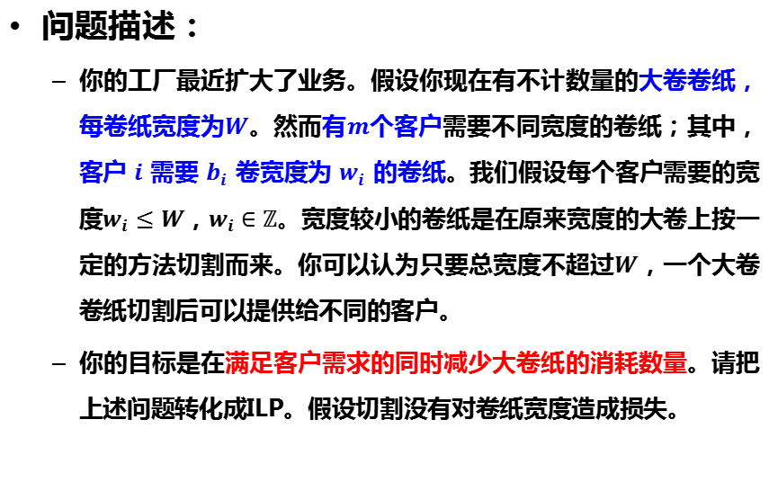
问题3：切割物料问题
问题描述：
你的工厂最近扩大了业务。假设你现在有不计数量的大卷卷纸，每卷纸宽度为$W$。然而有$m$个客户需要不同宽度的卷纸；其中，客户 $i$ 需要 $b_{i}$ 卷宽度为 $w_{i}$ 的卷纸。我们假设每个客户需要的宽度$w_{i}≤W$，$w_{i}∈ℤ。$宽度较小的卷纸是在原来宽度的大卷上按一定的方法切割而来。你可以认为只要总宽度不超过$W$，一个大卷卷纸切割后可以提供给不同的客户。
你的目标是在满足客户需求的同时减少大卷纸的消耗数量。请把上述问题转化成ILP。假设切割没有对卷纸宽度造成损失。

Slide 10
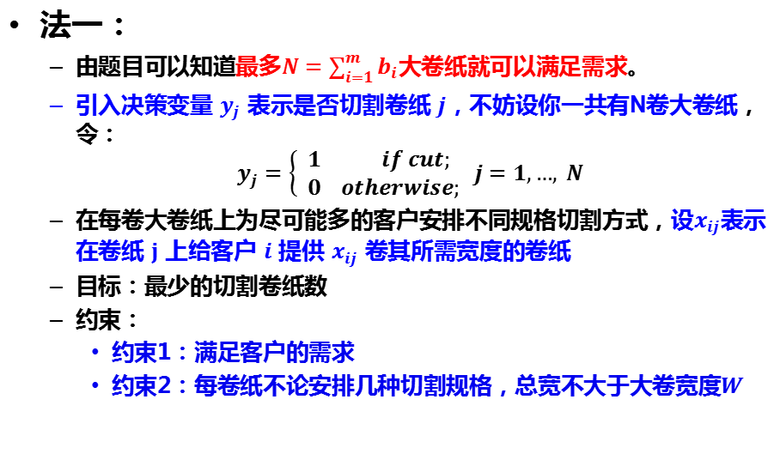
问题3：切割物料问题
法一：
由题目可以知道最多$N=\sum_{i=1}^{m}{b_{i}}$大卷纸就可以满足需求。
引入决策变量 $y_{j}$ 表示是否切割卷纸 $j$，不妨设你一共有N卷大卷纸，令：
$$y_{j}=\left\{\begin{aligned}1 if cut; \\ 0 otherwise;\end{aligned}\right. j=1,…, N$$
在每卷大卷纸上为尽可能多的客户安排不同规格切割方式，设$x_{ij}$表示在卷纸 $j$ 上给客户 $i$ 提供 $x_{ij}$ 卷其所需宽度的卷纸
目标：最少的切割卷纸数
约束：
约束1：满足客户的需求
约束2：每卷纸不论安排几种切割规格，总宽不大于大卷宽度$W$

Slide 11

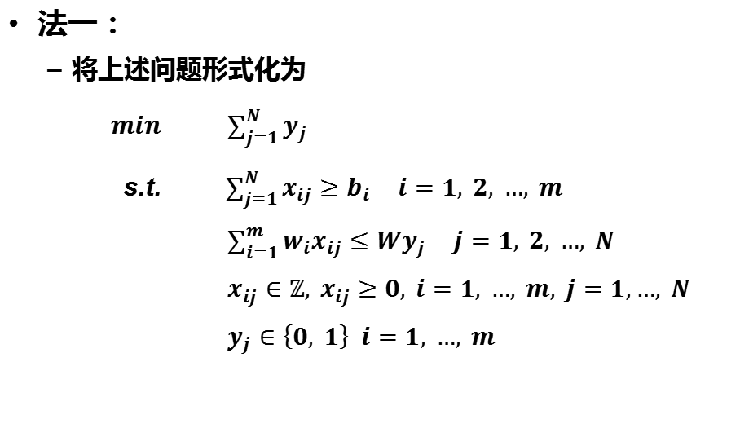
问题3：切割物料问题
法一：
将上述问题形式化为
$\min{ \sum_{j=1}^{N}{y_{j}}}$
s.t. $\sum_{j=1}^{N}{x_{ij}≥b_{i}} i=1, 2, …, m$
$\sum_{i=1}^{m}{w_{i}x_{ij}≤Wy_{j}} j=1, 2, …, N$
$x_{ij}∈ℤ, x_{ij}≥0, i=1, …, m, j=1,…, N$
$y_{j}∈\left\{0, 1\right\} i=1, …, m$
$x_{ij}$表示在卷纸 $j$ 上给客户 $i$ 提供 $x_{ij}$ 卷其所需宽度的卷纸
$y_{j}$ 表示是否切割卷纸 $j$

Slide 12
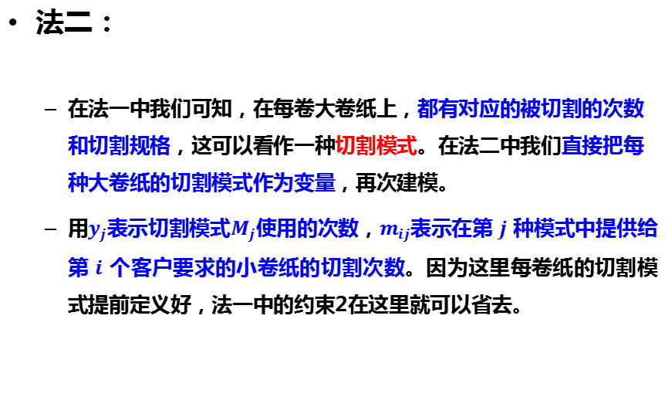
问题3：切割物料问题
法二：
在法一中我们可知，在每卷大卷纸上，都有对应的被切割的次数和切割规格，这可以看作一种切割模式。在法二中我们直接把每种大卷纸的切割模式作为变量，再次建模。
用$y_{j}$表示切割模式$M_{j}$使用的次数，$m_{ij}$表示在第 $j$ 种模式中提供给第 $i$ 个客户要求的小卷纸的切割次数。因为这里每卷纸的切割模式提前定义好，法一中的约束2在这里就可以省去。

Slide 13

问题3：切割物料问题
法二：
那么原问题就可以简单的表示成如下形式
$\min_{y_{i}}{ }\sum_{j=1}^{n}{y_{j}}$
s.t. $\sum_{j=1}^{n}{m_{ij}y_{j}}≥b_{i} i=1,2,…,m$
$y_{j}∈ℤ j=1, …,n$

Slide 14
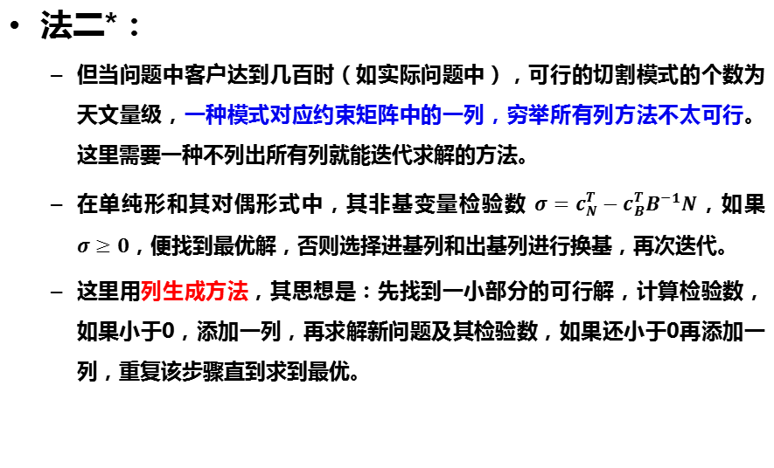
问题3：切割物料问题
法二*：
但当问题中客户达到几百时（如实际问题中），可行的切割模式的个数为天文量级，一种模式对应约束矩阵中的一列，穷举所有列方法不太可行。这里需要一种不列出所有列就能迭代求解的方法。
在单纯形和其对偶形式中，其非基变量检验数 $σ=c_{N}^{T}−c_{B}^{T}B^{−1}N$，如果 $σ≥0$，便找到最优解，否则选择进基列和出基列进行换基，再次迭代。
这里用列生成方法，其思想是：先找到一小部分的可行解，计算检验数，如果小于0，添加一列，再求解新问题及其检验数，如果还小于0再添加一列，重复该步骤直到求到最优。

Slide 15
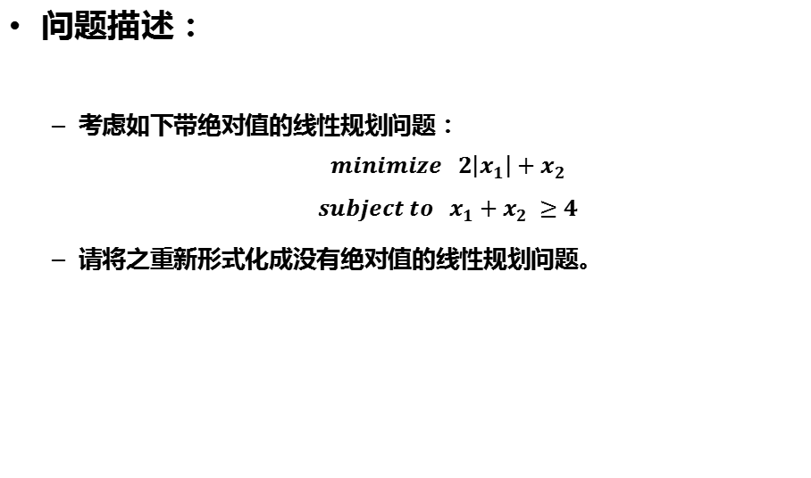
问题4：去除绝对值
问题描述：
考虑如下带绝对值的线性规划问题：
$$minimize 2\left|x_{1}\right|+x_{2}$$
$$subject to x_{1}+x_{2} ≥4$$
请将之重新形式化成没有绝对值的线性规划问题。

Slide 16

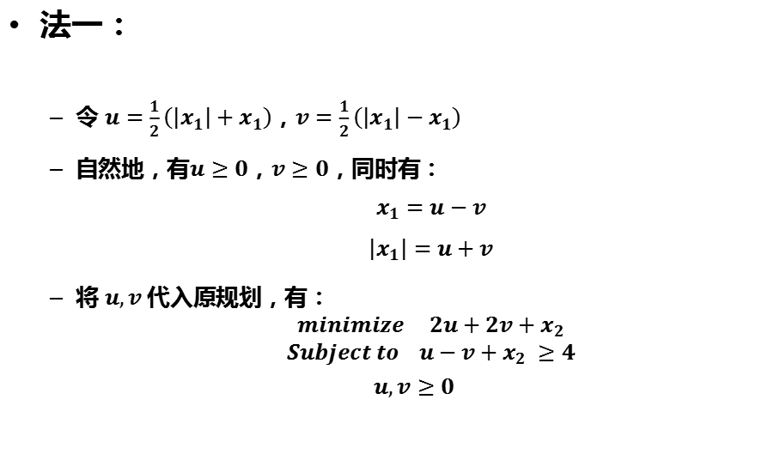
问题4：去除绝对值
法一：
令 $u=\frac{1}{2}\left(\left|x_{1}\right|+x_{1}\right)$，$v=\frac{1}{2}\left(\left|x_{1}\right|−x_{1}\right)$
自然地，有$u≥0$，$v≥0$，同时有：
$$x_{1}=u−v$$
$$\left|x_{1}\right|=u+v$$
将 $u,v$代入原规划，有：
$$minimize 2u+2v+x_{2}$$
$$Subject to u−v+x_{2} ≥4$$
$u,v≥0$

Slide 17
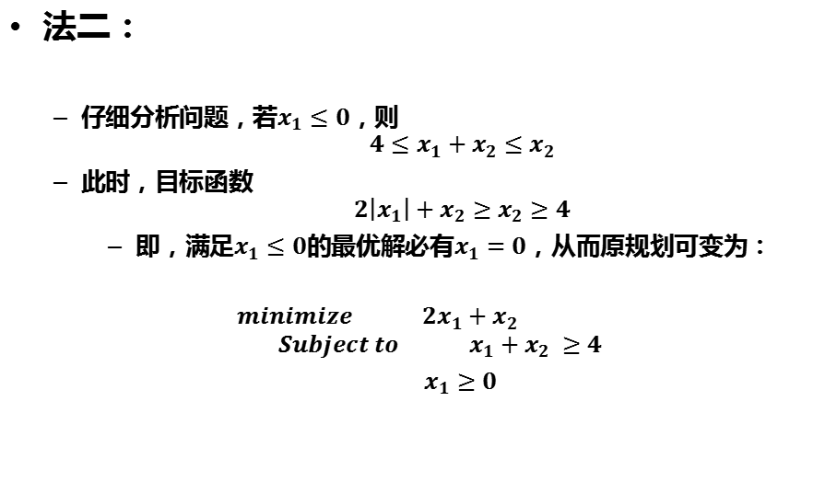
问题4：去除绝对值
法二：
仔细分析问题，若$x_{1}≤0$，则
$$4≤x_{1}+x_{2}≤x_{2}$$
此时，目标函数
$$2\left|x_{1}\right|+x_{2}≥x_{2}≥4$$
即，满足$x_{1}≤0$的最优解必有$x_{1}=0$，从而原规划可变为：
$minimize 2x_{1}+x_{2}$
$$Subject to x_{1}+x_{2} ≥4$$
$x_{1}≥0$

Slide 18
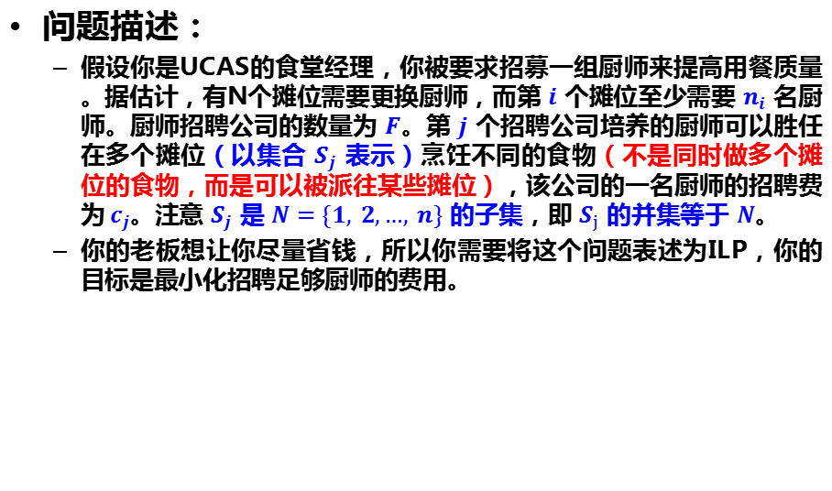
问题5：帮UCAS招募厨师！
问题描述：
假设你是UCAS的食堂经理，你被要求招募一组厨师来提高用餐质量。据估计，有N个摊位需要更换厨师，而第 $i$ 个摊位至少需要 $n_{i}$ 名厨师。厨师招聘公司的数量为 $F$。第 $j$ 个招聘公司培养的厨师可以胜任在多个摊位（以集合 $S_{j}$ 表示）烹饪不同的食物（不是同时做多个摊位的食物，而是可以被派往某些摊位），该公司的一名厨师的招聘费为$c_{j}$。注意 $S_{j}$ 是 $N=\{1, 2,…, n\}$ 的子集，即 $S_{j}$ 的并集等于 $N$。
你的老板想让你尽量省钱，所以你需要将这个问题表述为ILP，你的目标是最小化招聘足够厨师的费用。

Slide 19
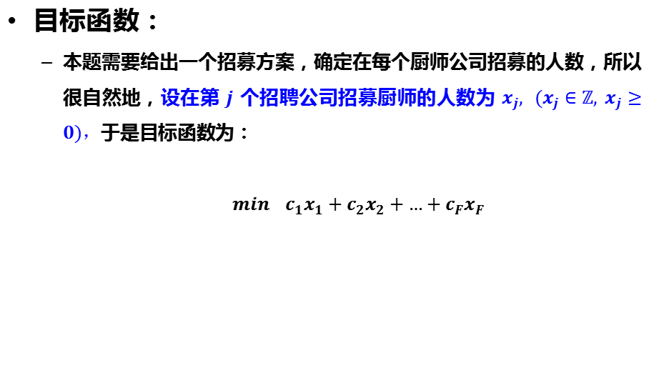
问题5：帮UCAS招募厨师！
目标函数：
本题需要给出一个招募方案，确定在每个厨师公司招募的人数，所以很自然地，设在第 $j$ 个招聘公司招募厨师的人数为 $x_{j}, { (x}_{j}∈ℤ, x_{j}≥0)，$于是目标函数为：
$$\min{{ c}_{1}x_{1}+c_{2}x_{2}+…+c_{F}x_{F}}$$

Slide 20
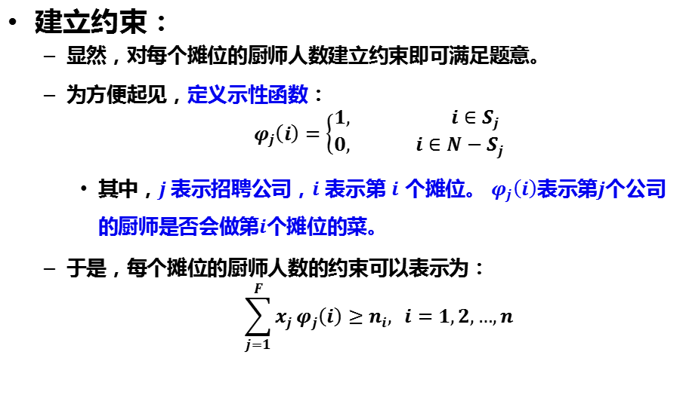
问题5：帮UCAS招募厨师！
建立约束：
显然，对每个摊位的厨师人数建立约束即可满足题意。
为方便起见，定义示性函数：
$$φ_{j}\left(i\right)=\left\{\begin{aligned}1, i∈S_{j} \\ &0, i∈N−S_{j}\end{aligned}\right.$$
其中，$j$表示招聘公司，$i$ 表示第 $i$ 个摊位。 $φ_{j}\left(i\right)$表示第$j$个公司的厨师是否会做第$i$个摊位的菜。
于是，每个摊位的厨师人数的约束可以表示为：
$$\sum_{j=1}^{F}{x_{j}}φ_{j}\left(i\right)≥n_{i}, i=1,2,…,n$$

Slide 21


问题5：帮UCAS招募厨师！
解：
从而，该问题可形式化如下：
$\min{\sum_{j=1}^{F}{c_{j}x_{j}}}$
s.t. $\sum_{j=1}^{F}{x_{j}}φ_{j}\left(i\right)≥n_{i}, i=1,2,…,n$
$$x_{j}≥0, x_{j}∈ℤ, j=1,2,…,F$$
其中： $φ_{j}\left(i\right)=\left\{\begin{aligned}1, i∈S_{j} \\ &0, i∈N−S_{j}\end{aligned}\right.$

Slide 22
LP考试指南
线性规划：重点在于建立模型，把复杂问题抽象化
建模题的三个采分点：
变量——写清楚设定的每一个变量的意义
目标函数——原目标如何能得到该目标函数
约束——写清楚每一个约束的意义
Note1：模型尽量用代数式，文字起的只是声明以上三个要素和补充说明的作用
Note2：模型很多时候都是不唯一的，言之成理即可

